Slide 1
SMARTNAMI & TSUNAMI (ASG)
Alban, Camille et Jean-Frederic (GM-ASG)
15.02.2024

Slide 2
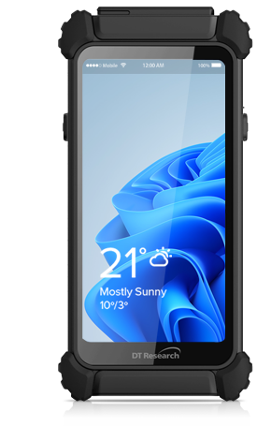
SMARTNAMI
Alban a écrit une spécification technique pour développer le module «Roll Angle»
Quelques détails d’ajustement, tickets JIRA, ……
Le module «test» donne satisfaction, il devra être compléter :
  Tilt-metre en BT
  Moyenne « plusieurs lectures » (Dipôles SPS par exemple)
  Roll par nivellement
Temps de dev a été plus important que celui estimée
Tests DT362GL lors du EYETS_23-24 :
Le hardware est « acceptable »,
2 batteries par appareil nécessaire pour faire une journée en tunnel
Il faudra valider l’évolution vers W11

Slide 3
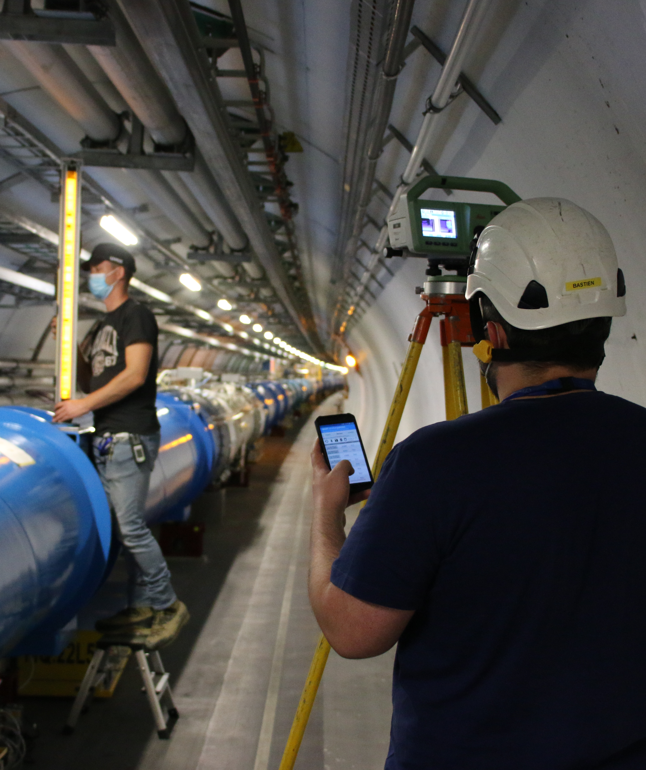
SMARTNAMI
Il faut développer les modules «Nivellement» et «Ecartométrie»
ASG a débuté la rédaction de la spécification
Attention les modules de TSU (développés par Philippe) ne seront pas forcément tous réexploitables tels quel !
Le module «Nivellement» doit être priorisé en raison du temps de dev et des nombreux tests nécessaires :
Gestion des « Aller / retour / reprise »
Gestion des 0 de mires
Compatibilité avec le workflow DVER (XY station, rivet, …)
Module «Ecartométrie», par rapport à la version SMART il faudra :
Ajouter une «Fermeture»
Assurer la communication BT avec RS

Slide 4
SMARTNAMI
Logiciel doit être prêt pour le (E)YETS avant le LS3 pour des tests « terrain »
Le workflow du nivellement ne peut pas être testé efficacement au bureau → Développement du «nivellement» à prioriser pour garantir une mise à dispo 1 mois avant le EYETS_24-25
Les prochains «contractants» devront être formés lors du prochain (E)YETS : SMARTNAMI devra être disponible.
  Il faut éviter un mixage entre SMART & SMARTNAMI (!)
Tester Windows 11 avec évolution hardware
Achat « au plus tard » avant le LS3 :
Budget : ~ 1500 euros …. X 8

Slide 5
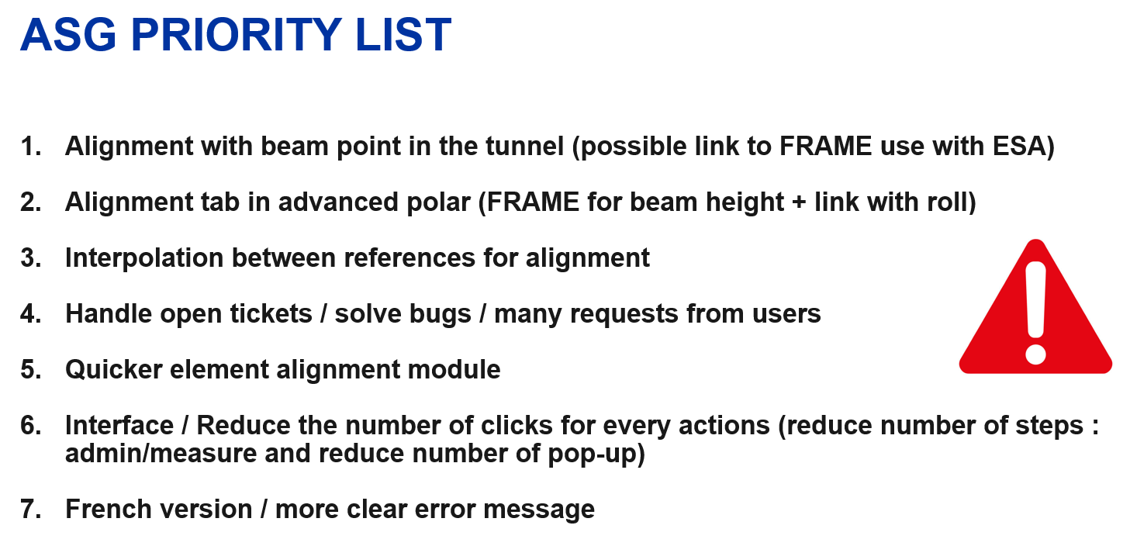
TSUNAMI (22.05.2022)

Slide 6
TSUNAMI
Ça avance plus lentement que prévu …. Mais les progrès sont solides (avec renfort Pascal 2)
Nouvelle organisation du projet et méthode «Sprint»
Estimation « trop optimiste » du temps par ticket (parfois facteur x2) ….
FEEDBACK sur les développements demandés par ASG (mai 2022) : Good progress but not test yet
BOC, plus compliqué que prévu, en cours de dev, pas testé
Tableau des écarts : à tester, à compléter avec le BOC
Interpolation between references : Ticket to be filled with ASG requirements
Solve bugs : ongoing but new bugs will be discovered with new version
Quicker alignement module : some administrative steps updated
Reduce number of clicks / pop-up : difficult to evaluate for now
French version : waiting for contract renewal ? Clean error message : some updates but no global effort

Slide 7
TSUNAMI
Prochain EYETS_24-25 (dernier avant LS3)
Version 2 utilisable sur le terrain pour validation / détecter les « derniers petits bugs »
Former le nouveau contrat directement sur la version 2
Ne surtout pas reproduire la situation du LS2 avec un TSU « instable » en debut de LS
Notre besoin : une version 2 «exploitable» sur le terrain pour le EYETS_24-25 pour Maintenance & Formation
Les contrôles internes APC et surtout les tests automatiques sur le «setup au bat. 926» doivent « dégrossir » les bugs, c’est une étape très importante pour garantir l’efficacité des tests « terrain », conserver la motivation des testeurs !
Test «Labo» ? Test continu par ESA / ASG ?
Propositions pour un planning de test (à discuter) :
Juin 2024 : 2 semaines de tests ASG (setup à définir)
Été : corrections (APC / ASG)
Septembre 2024 : 2 semaines de tests ASG (setup à définir)
Dernières corrections (APC)
1er Novembre 2024 : version 2 «exploitable» sur le terrain avec TSUNAMI2 pour le EYETS_24-25

Slide 8

TSUNAMI
Il n’y a pas de «renfort Tsunami» chez ASG pour les futures campagnes de tests ……
Pour mener à bien et efficacement les tests il faut :
Rigueur
Documenter les tickets JRA
Contrôler les calculs avec LGC (Frames, ….)
Être Motivé : «je cherche les solutions, je reproduis les aléas»
Alban, Pierre, Camille, Kacper et Ludovic
Comment leur libérer du temps ? Il va falloir prioriser ! (….. Et renoncer?)

Slide 9
TSUNAMI
Priorisation LS3 :
SMARTNAMI : Aucun renoncement n’est possible
TSUNAMI :
  Quelle est l’estimation de la team de dev pour être prêt (avec tests) avant le EYETS_24-25 ?
    Ne faudrait-il pas réviser le temps estimé par ticket ?
    Faut-il re-prioriser nos priorités ?
  Si LS3 est retardé : Tant mieux …. plus de temps pour développer plis de ticket, pousser les tests et «finaliser» le projet ……
Remarque :
Si version 2 pas «utilisable» au EYETS_24-25, nous allons avoir une situation «complexe» avec :
Contrat : TSUNAMI Version1.03
STAFF : TSUNAMI 2 avec la version
…. Et la formation du nouveau contrat à l’utilisation V1 pour le EYETS puis de le former à la V2 avant le LS3 !! – A éviter !

